Slide 1
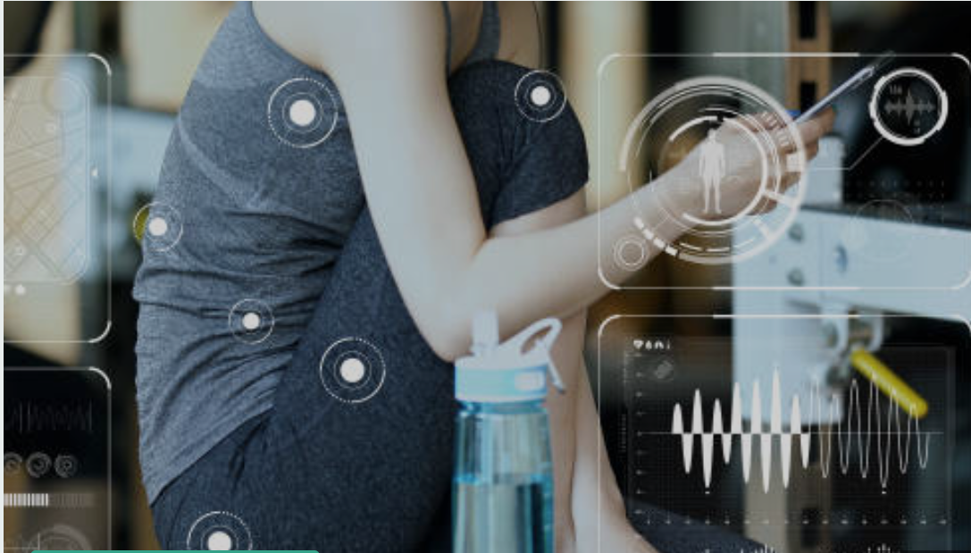
MY G, Pour la création de smart GYM
Equipe : MédineIT
1

Slide 2
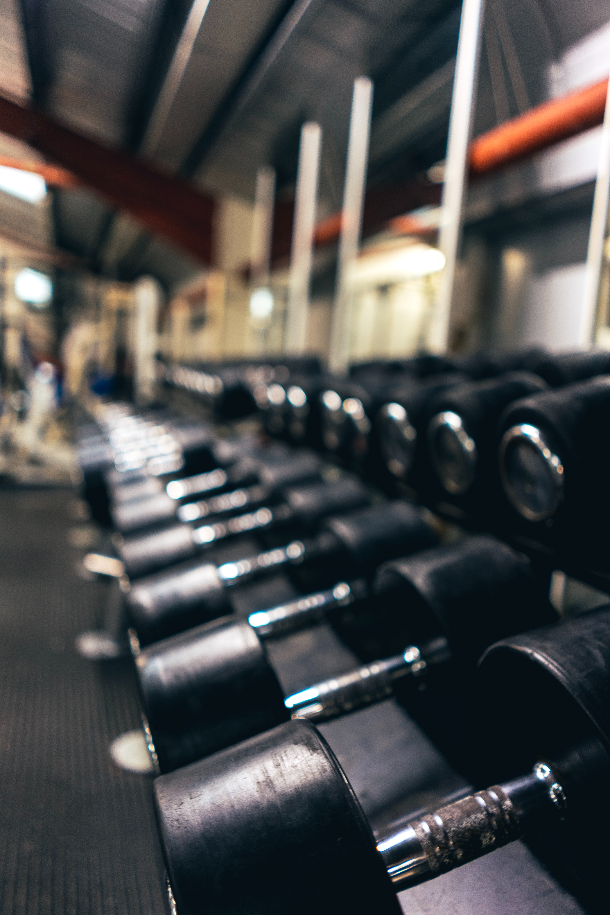
Introduction
Pourquoi moderniser les salles de sport.
Mercury is the closest planet to the Sun and the smallest one in the Solar System. Venus is the second planet from the Sun
2

Slide 3
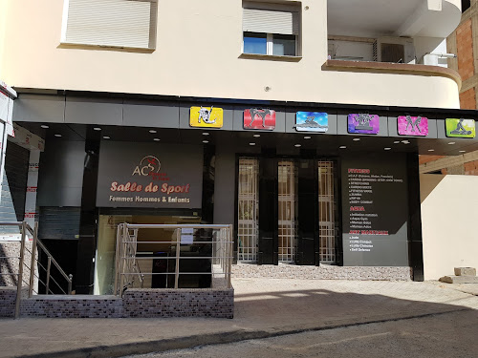

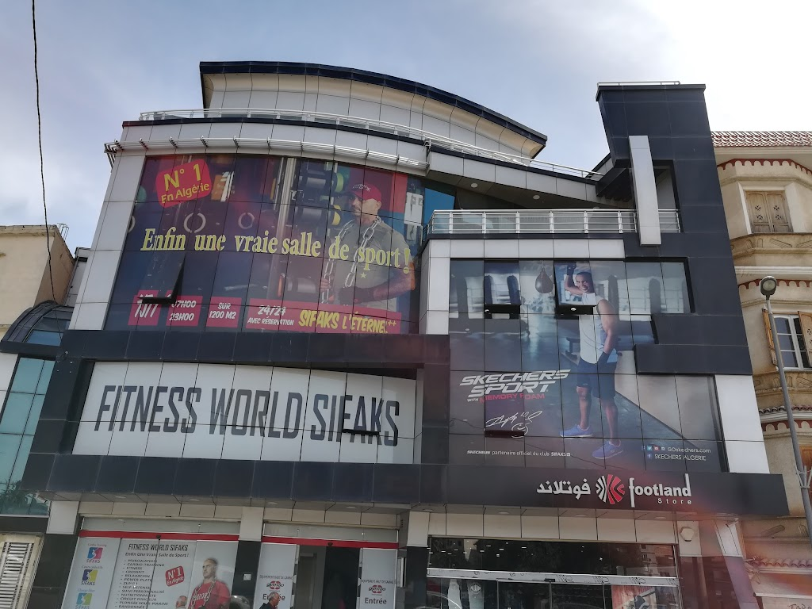
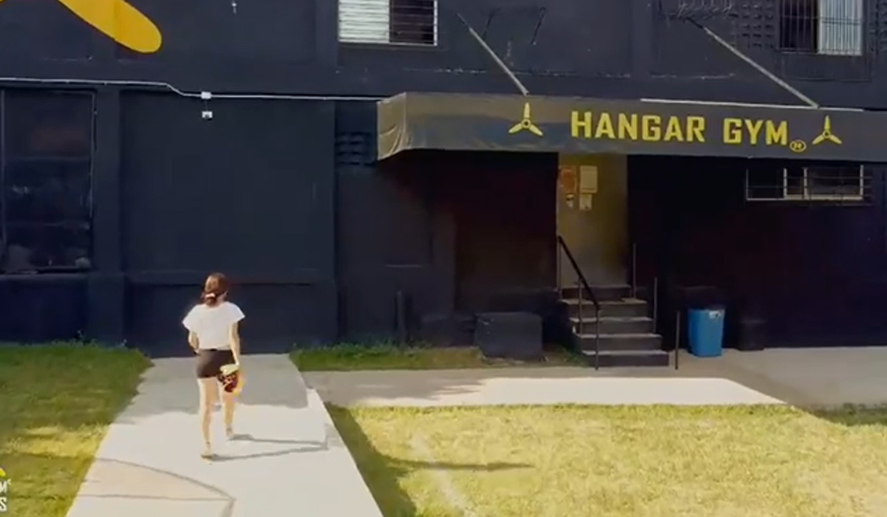
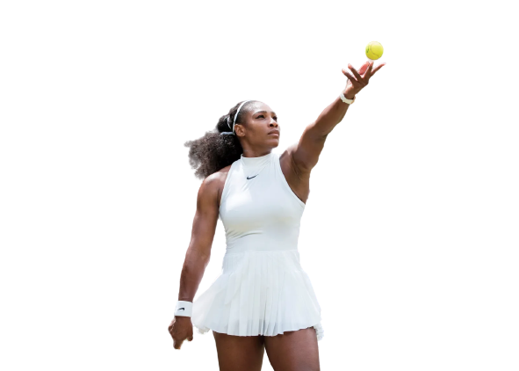
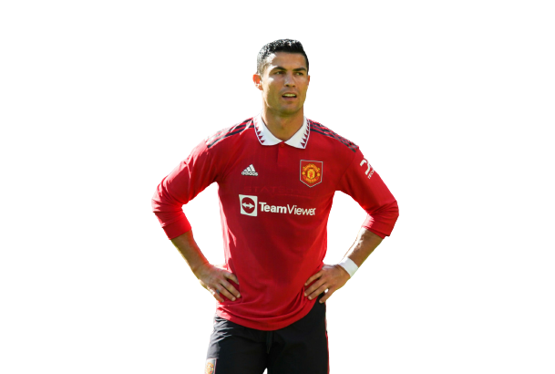


Introduction
Les citoyens lambdas adoptent les mêmes comportements sportifs et diététique les professionnels.
3
1

Slide 4

Introduction
Les citoyens lambdas adoptent les mêmes comportements sportifs et diététique les professionnels.
4

Slide 5
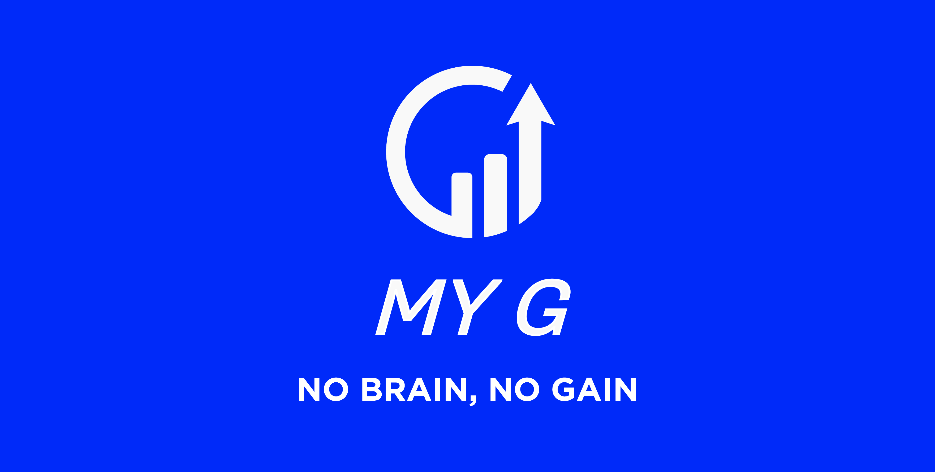
Introduction
Le CNRC a enregistré plus de 2300 installations et complexes sportifs commerciaux en Algérie.
5

Slide 6

Introduction
Le CNRC a enregistré plus de 2300 installations et complexes sportifs commerciaux en Algérie.

Slide 7
Introduction
01
02
03
6

Slide 8
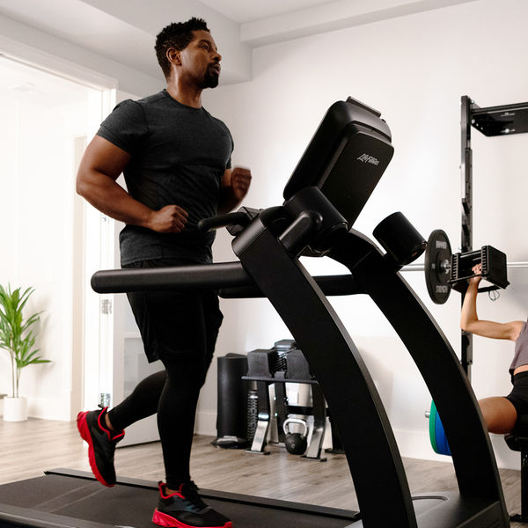
01
Comfort
Un système de recommandation optimisé à chaque séance d’entrainement.
Mercury is the closest planet to the Sun and the smallest one in the Solar System. Venus is the second planet from the Sun
7

Slide 9

Mise en situation :
Vous êtes client d’une Smart Gym.
8

Slide 10
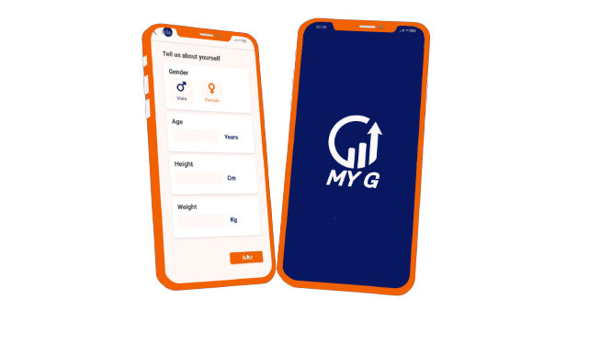
COMMENT UN CLIENT S’INTEGRE DANS un système my g
2013
2017
2020
1
2
3
INSCRIPTION AU SEIN DE LA SALLE
RECEPTION DE RECOMMANDATION
RENFORCER LES RECOMMANDATIONS
9

Slide 11
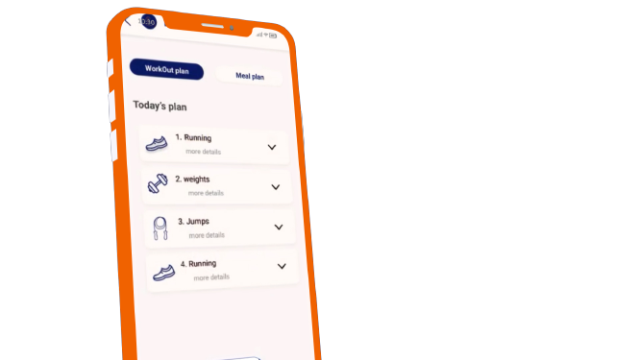
COMMENT UN CLIENT S’INTEGRE DANS un système my g
2013
2017
2020
1
2
3
INSCRIPTION AU SEIN DE LA SALLE
RECEPTION DE RECOMMANDATION
RENFORCER LES RECOMMANDATIONS

Slide 12
COMMENT UN CLIENT S’INTEGRE DANS un système my g
2013
2017
2020
1
2
3
INSCRIPTION AU SEIN DE LA SALLE
RECEPTION DE RECOMMANDATION
RENFORCER LES RECOMMANDATIONS
9

Slide 13
COMMENT UN CLIENT S’INTEGRE DANS un système my g
2013
2017
2020
1
2
3
INSCRIPTION AU SEIN DE LA SALLE
RECEPTION DE RECOMMANDATION
RENFORCER LES RECOMMANDATIONS
9

Slide 14
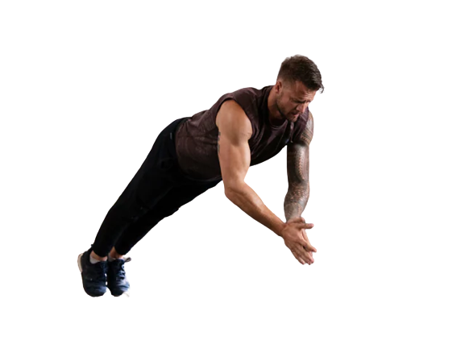
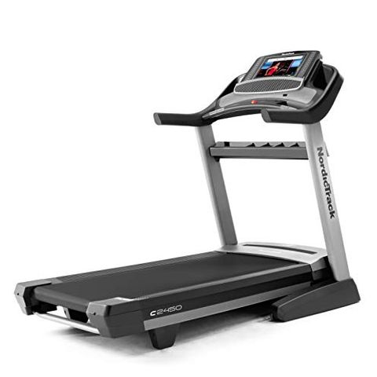
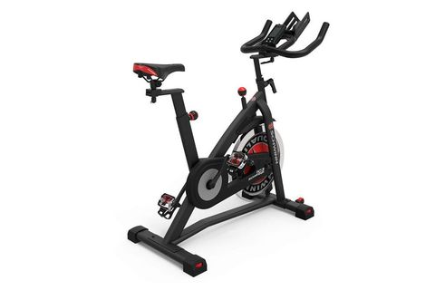
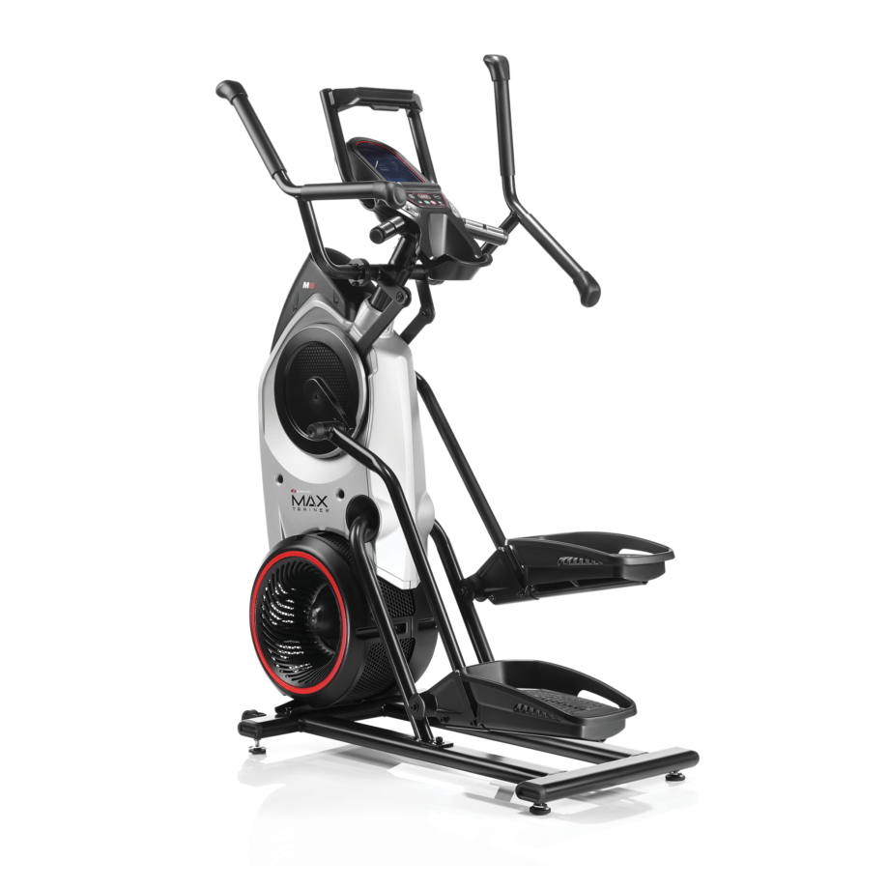
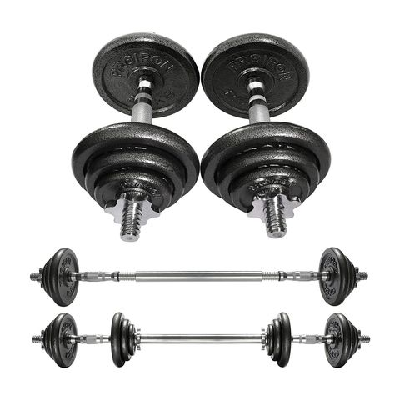
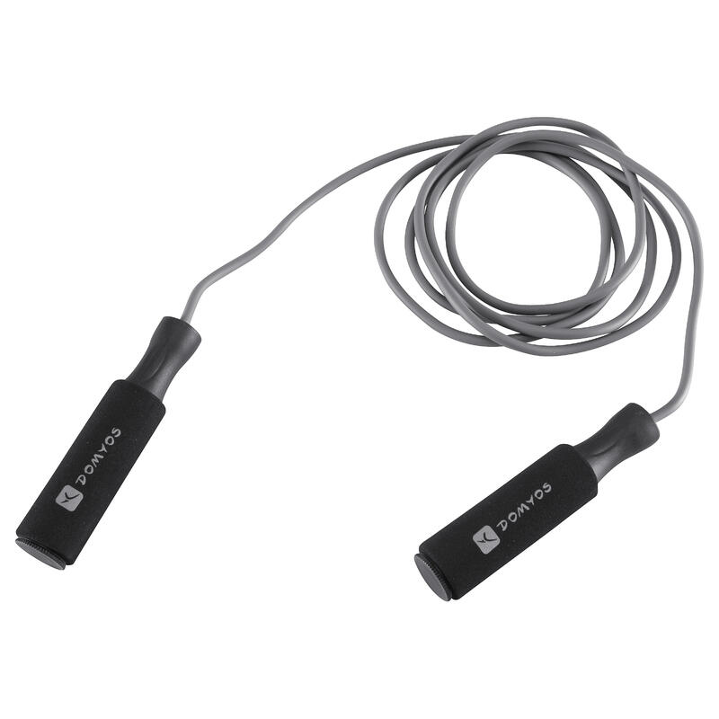
RENFORCER LES RECOMMANDATIONS
Lors d’un entrainement vous avez deux types d’activités possibles.
Exercices avec équipement qui calculent les performances
Exercices dont les performances ne sont pas calculées automatiquement
10

Slide 15
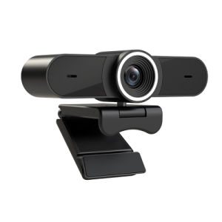

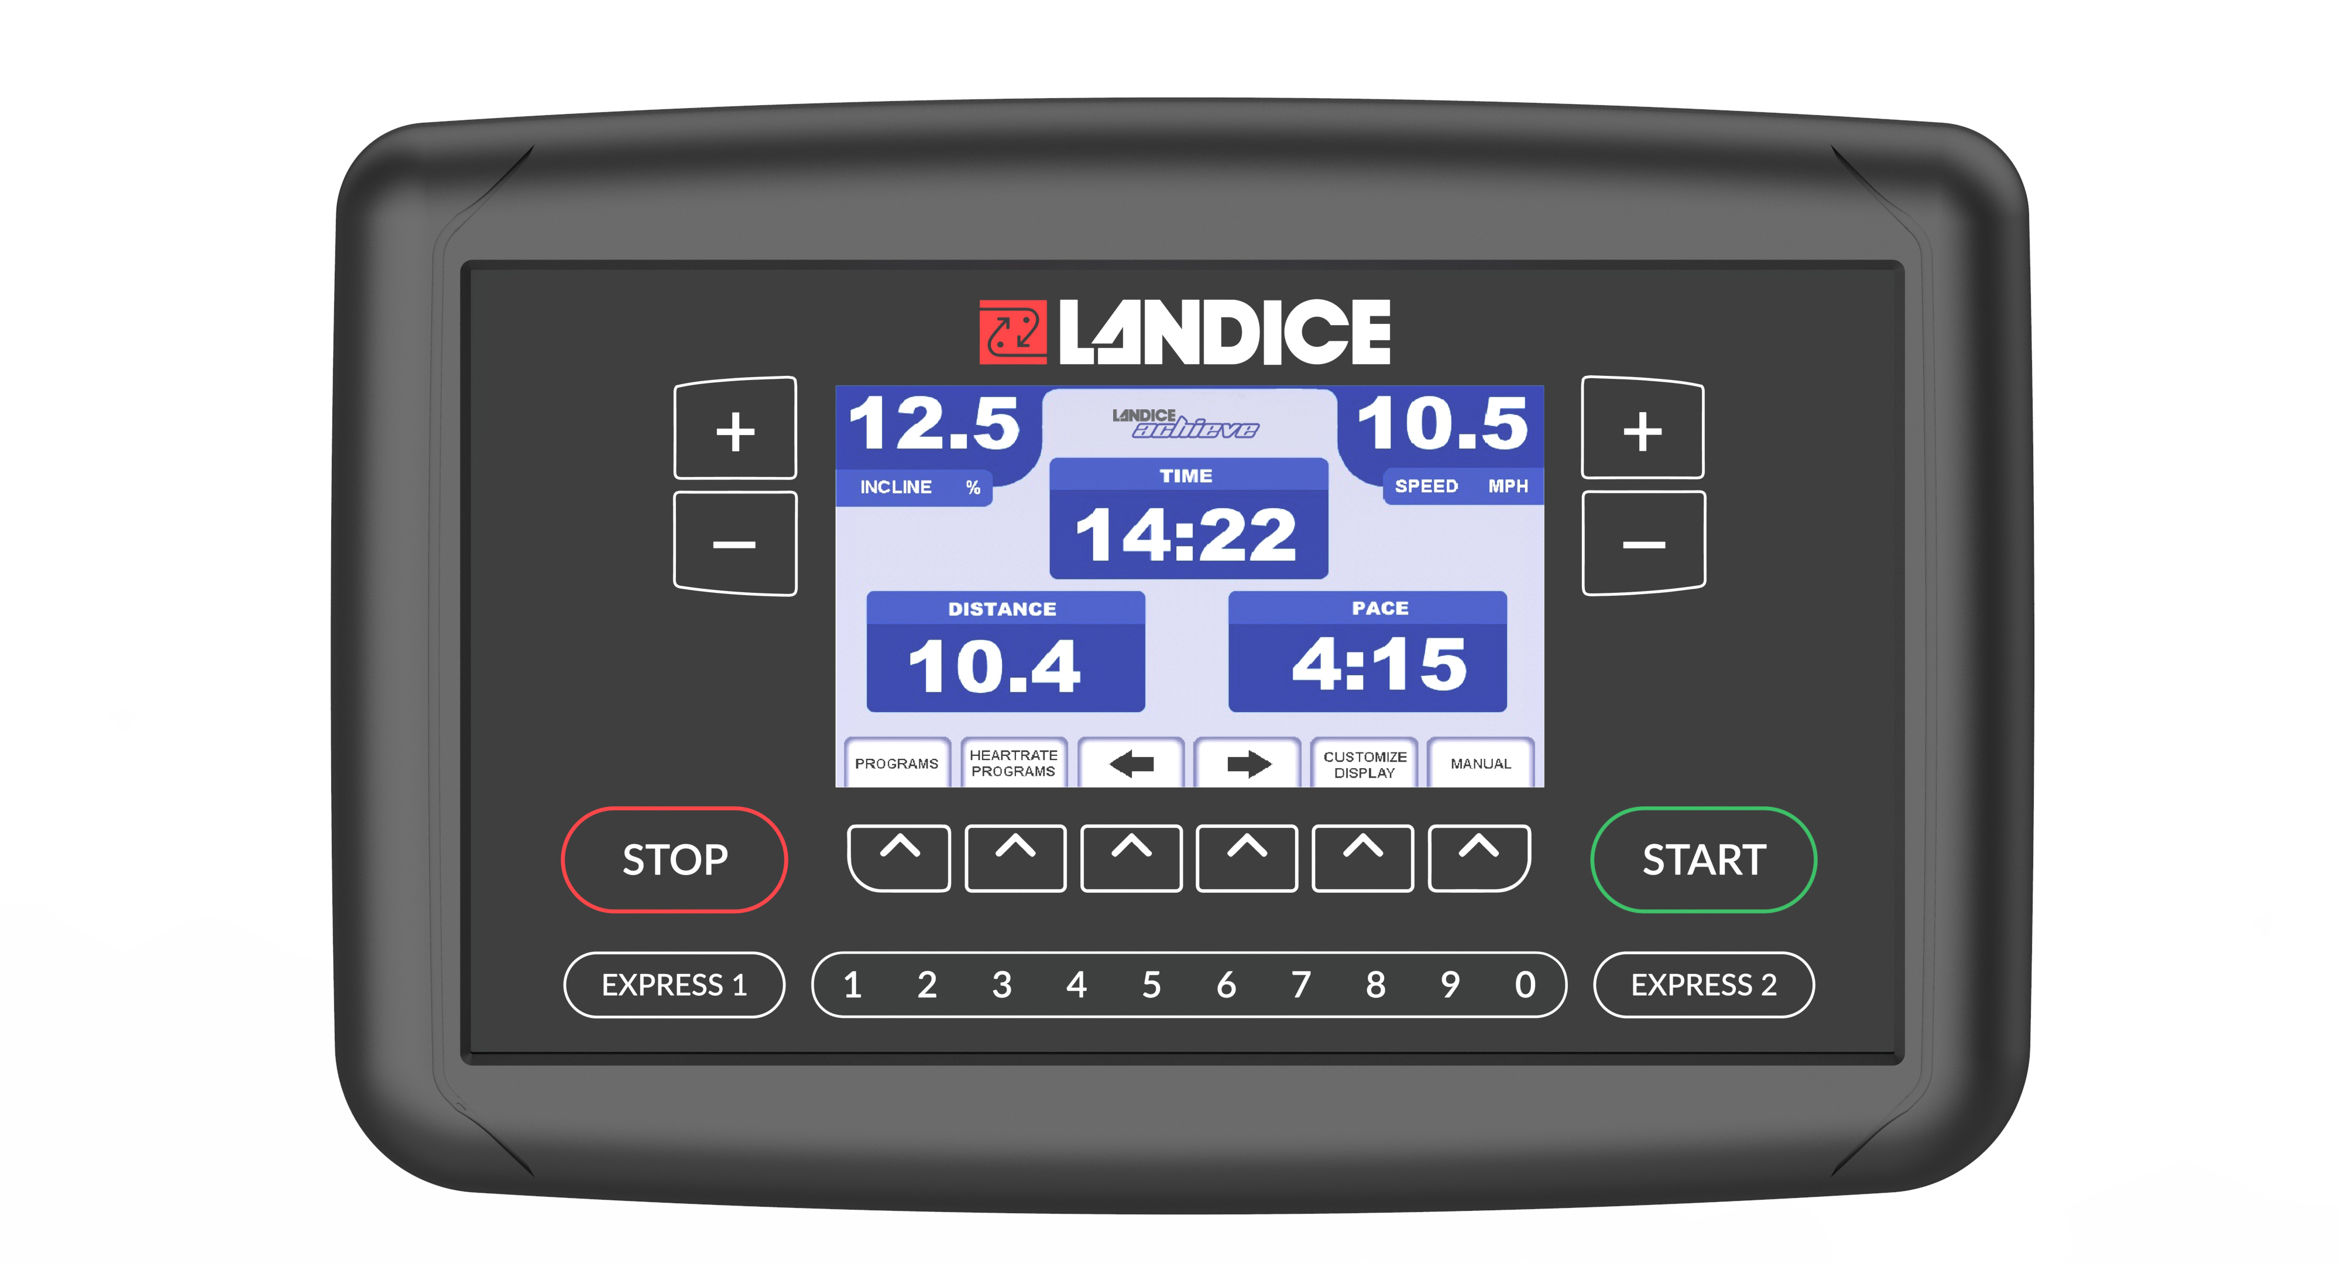
Exercices avec équipement qui calculent les performances
Les données affichées sur les écrans de ces équipement sont récupérés grâce à une technique d’Optical Character Recognition et envoyer au cloud.
11

Slide 16
RENFORCER LES RECOMMANDATIONS
Lors d’un entrainement vous avez deux types d’activités possibles.
Exercices avec équipement qui calculent les performances
Exercices dont les performances ne sont pas calculées automatiquement
12

Slide 17
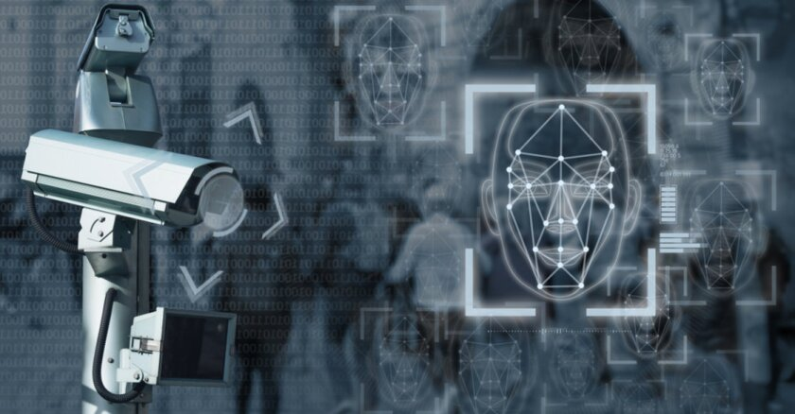
Exercices dont les performances ne sont pas calculées automatiquement
13

Slide 18
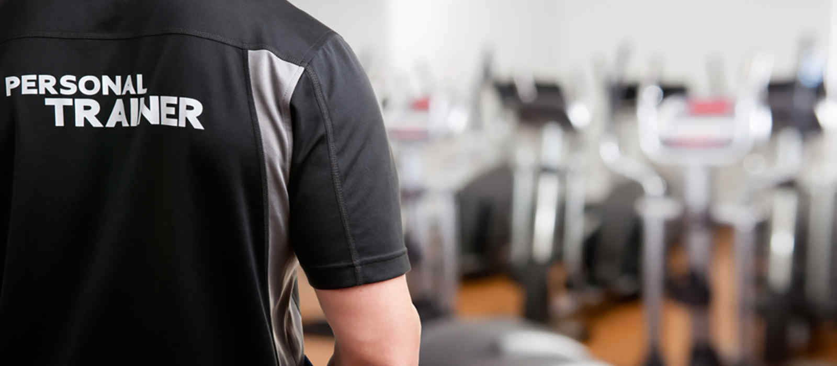
03
SECURITE
Un système de reconnaissance de mouvements dangereux.
Mercury is the closest planet to the Sun and the smallest one in the Solar System. Venus is the second planet from the Sun
14

Slide 19
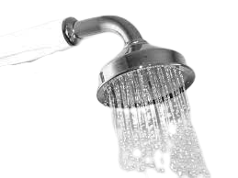
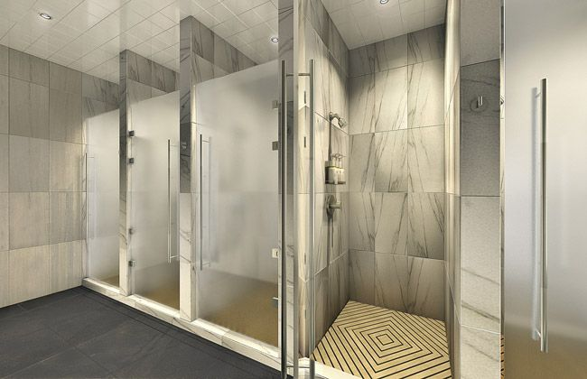
04
DURABILITE
Un système pour la réduction de consommation d’eau.
15

Slide 20

04
DURABILITE
Un système de réduction de consommation d’eau.
A chaque douche, le client laisse couler l’eau 30 secondes avant de se doucher.
Notre système préchauffe l’eau d’une cabine de douche lorsqu’un client fini son entrainement.
16

Slide 21
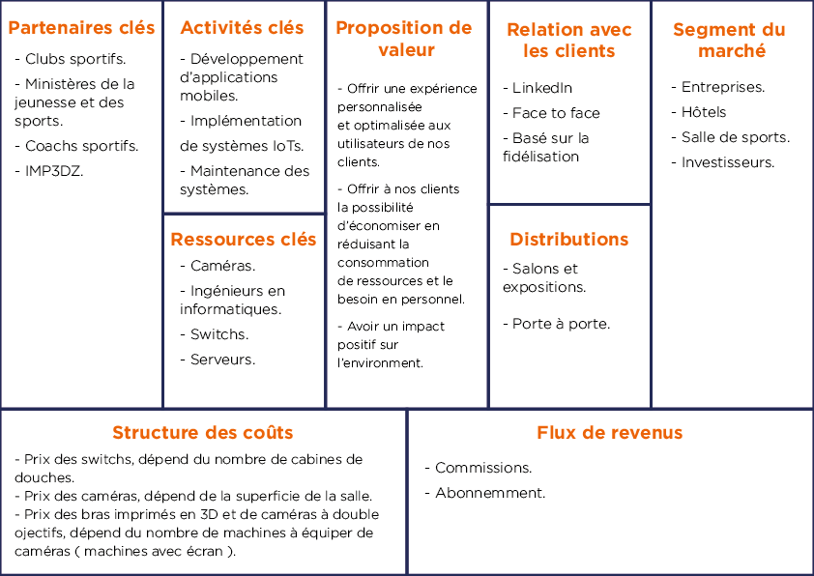
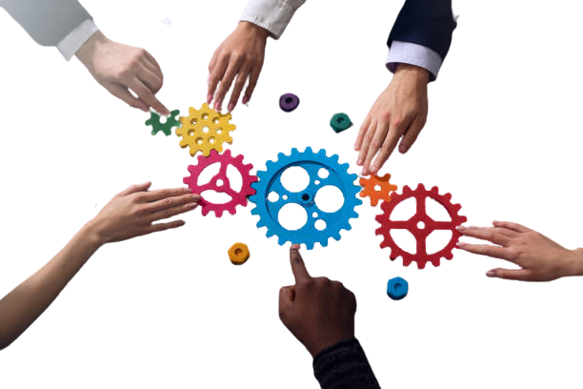
CONCLUSION
Complémentarité croisée : nous assurons l’optimisation des deux
côtés.
17

Slide 22
Introduction
PASSONS AU PROTOTYPE
18

Slide 23
Introduction
Merci pour votre attention !
Des questions ?
19

